Slide 1

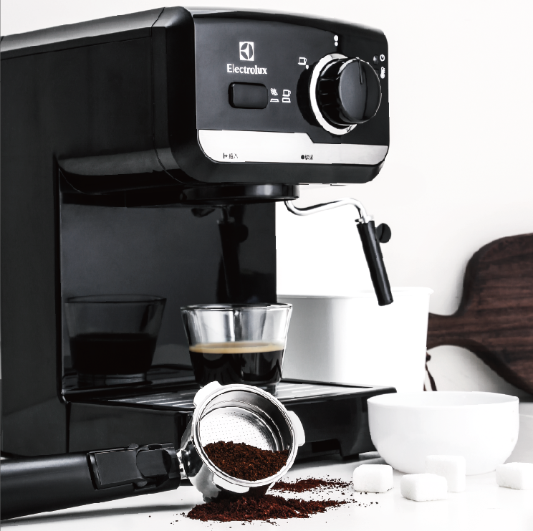
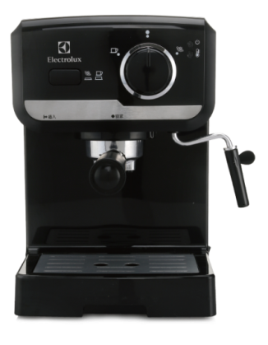
EGCM700
高压咖啡机
市场参考价：1488.00
批发价：430.00
产品参数：1050W 1.25L
装箱明细：2pcs/箱
包装尺寸：34.6×24.6×34.3cm
·咖啡制作和牛奶发泡双功能
·15Bar工作压力，制作 Espresso更专业
·带自动泄压保护装置
·可拆卸式接水盘，便于清洗，方便实用

